Slide 1

Embedded Linux on Gameboy Advance
ลีนุกซ์ฝังตัวบนเกมบอยแอดวานซ์
ผู้วิจัย
อาจารย์ที่ปรึกษา
อภิชาติ ปู่มี
ผศ. อภิเนตร อูนากูล
อิทธิพล แย้มบุญยิ่ง
อ. ดุสิต นิยะโต

Slide 2
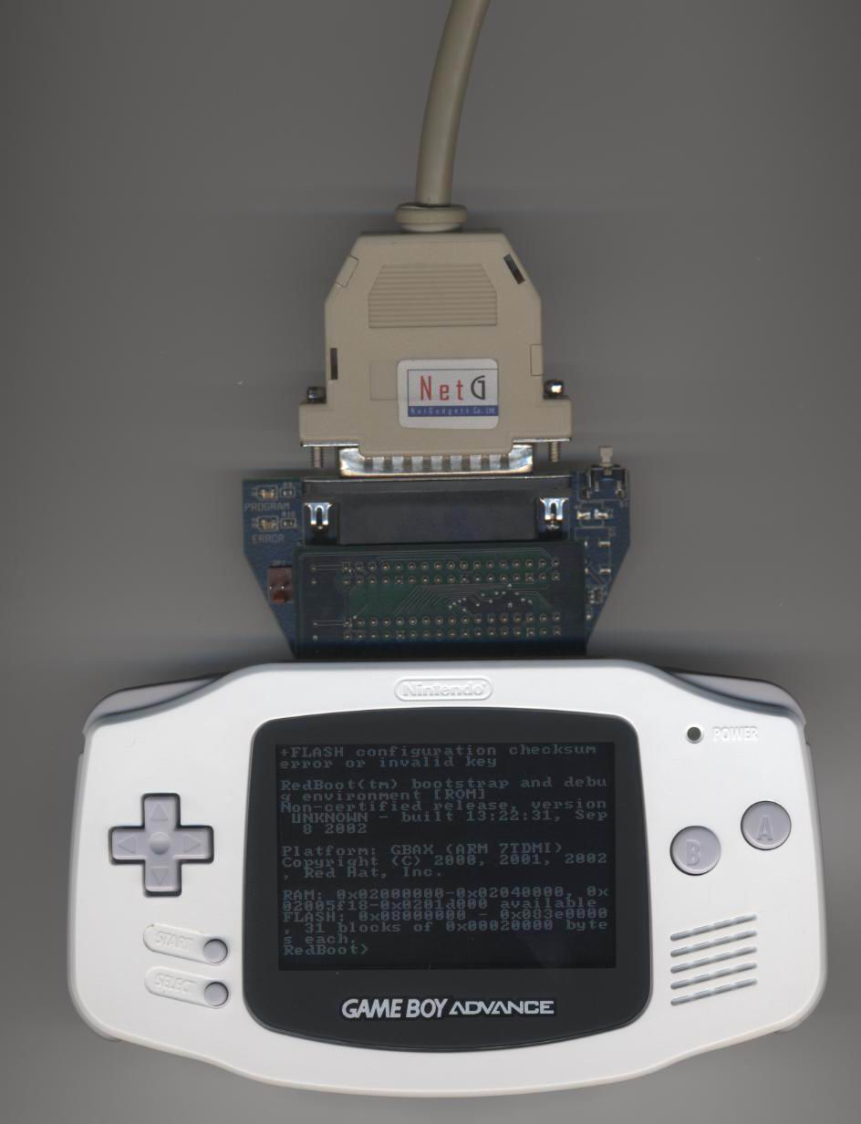


Sponsor
NetGadgets Co., Ltd

Slide 3

Agenda
Objective
uClinux
  System overview
  uClinux overview
  Gameboy Advance overview
  Design
  Result
Distribution Tools
eCos
Conclusion

Slide 4



Objective
เพื่อทำให้ระบบปฏิบัติการลีนุกซ์สามารถทำงานบนเครื่องเกมบอยแอดวานซ์ได้

Slide 5
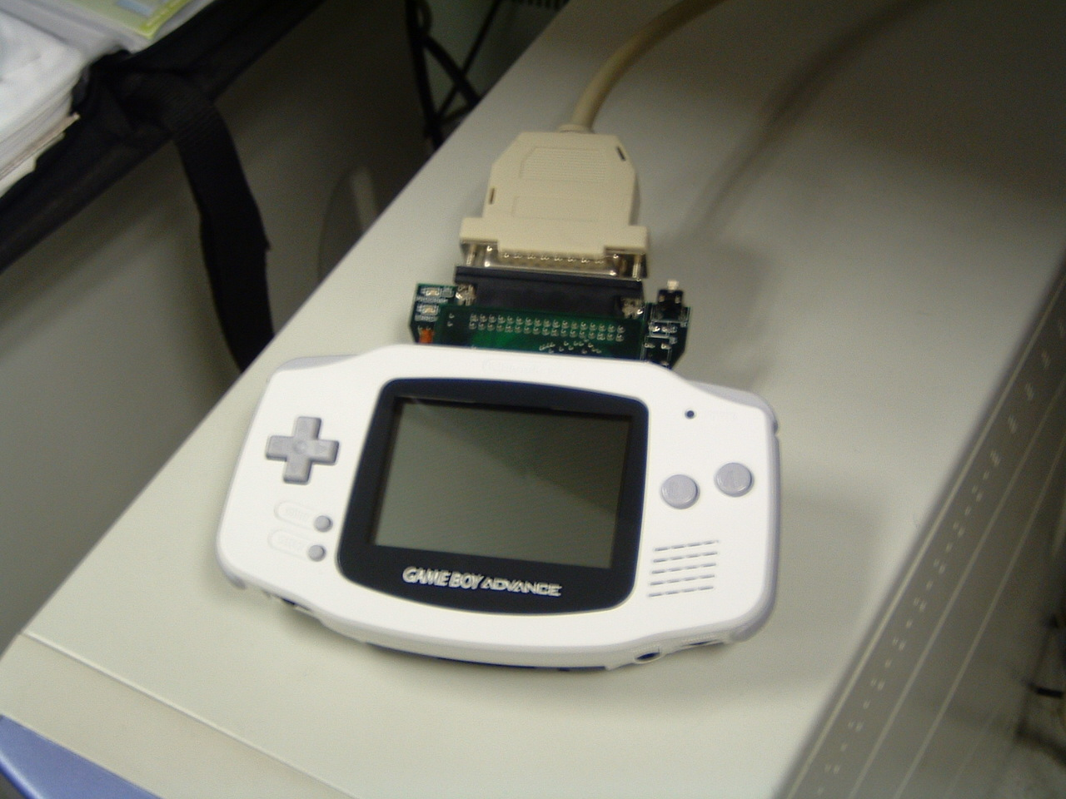

Objective (added)
เพื่อทำให้ระบบปฏิบัติการลีนุกซ์สามารถทำงานบนเครื่องเกมบอยแอดวานซ์ได้
เพื่อสร้างเครื่องมือช่วยในการพัฒนาแอพพลิเคชันบนเครื่องเกมบอยแอดวานซ์

Slide 6
PART I
System overview
uClinux Kernel Structure
Gameboy Advance Structure
Use Case
Component Diagram
Class Diagram
State Diagram
Result
Problem

Slide 7
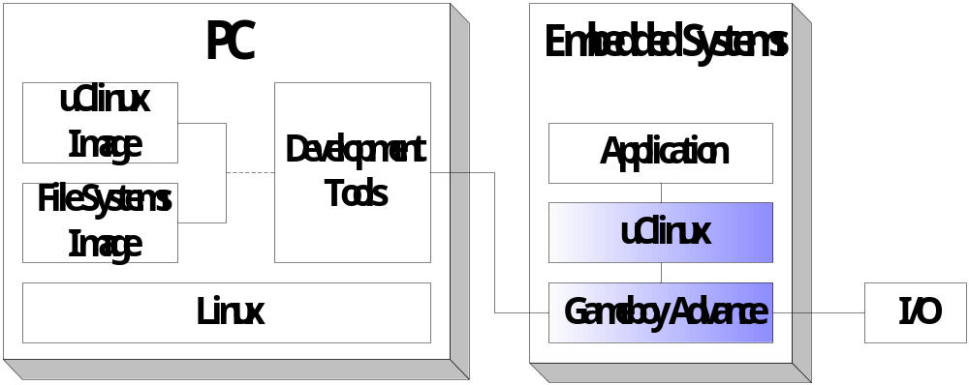
System Overview

Slide 8
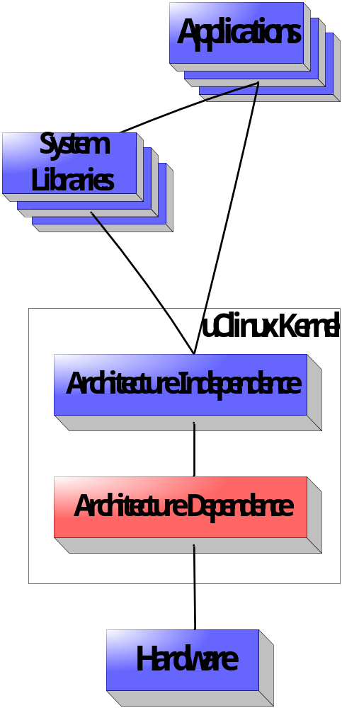
Overview of kernel architecture

Slide 9
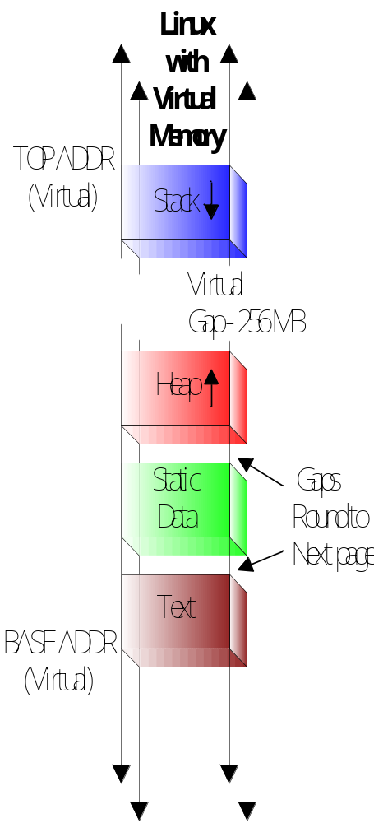
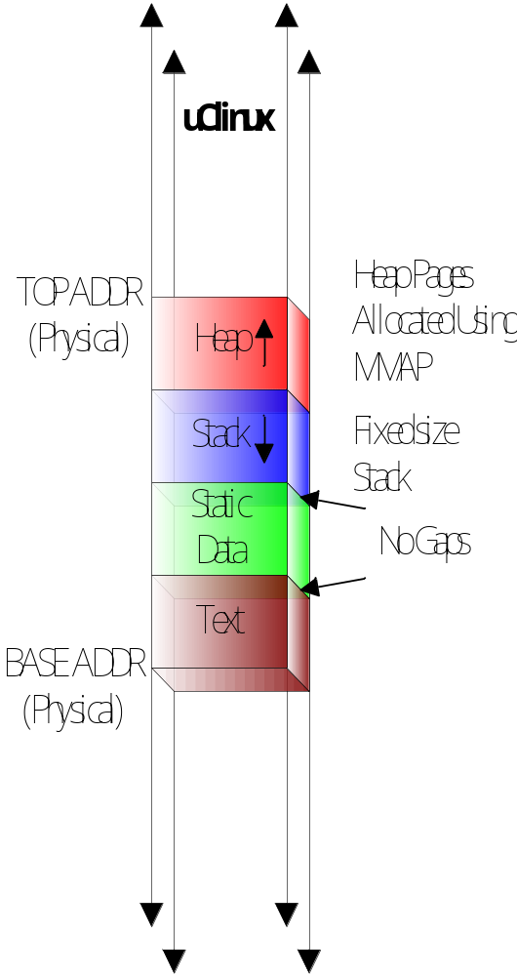
uClinux
Allocation

Slide 10

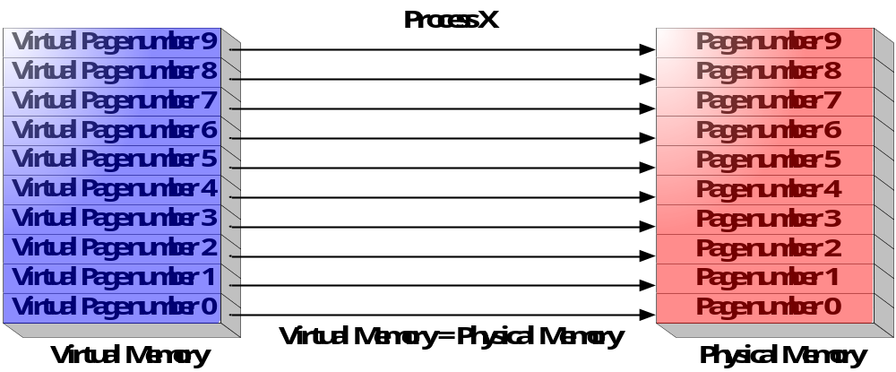
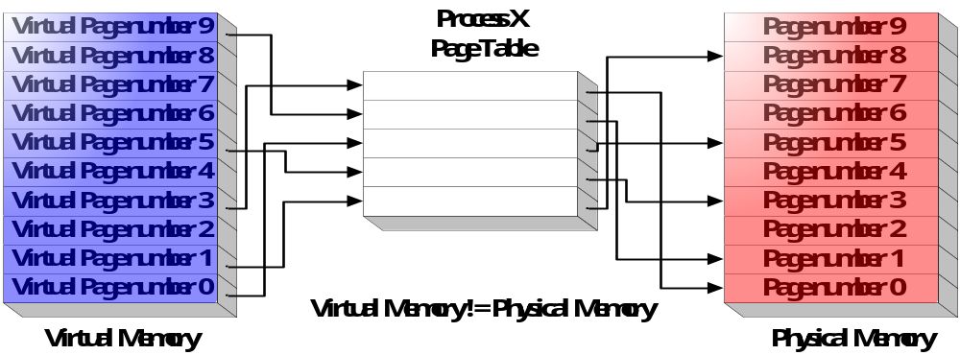
The Comparison of 2 type Memory

Slide 11
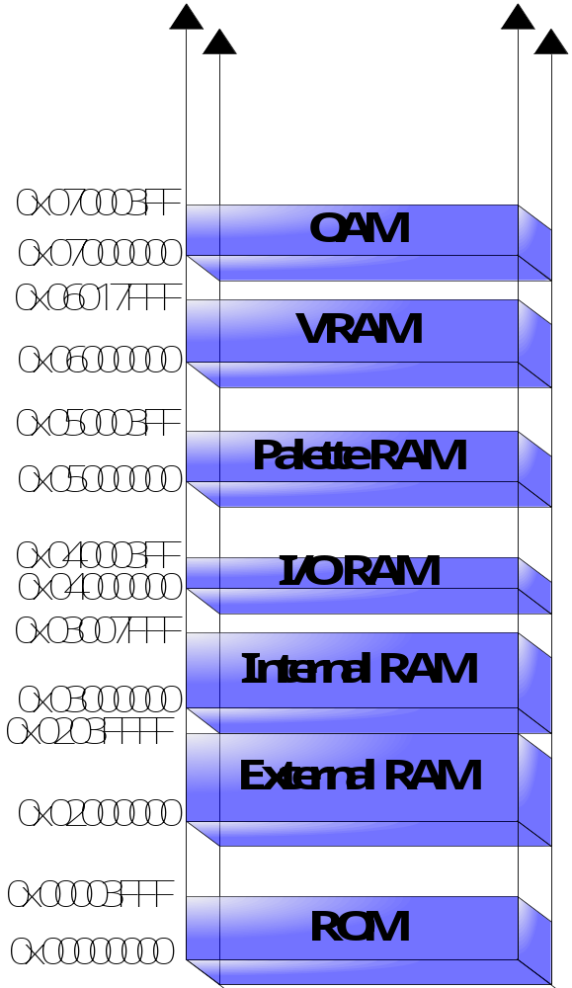
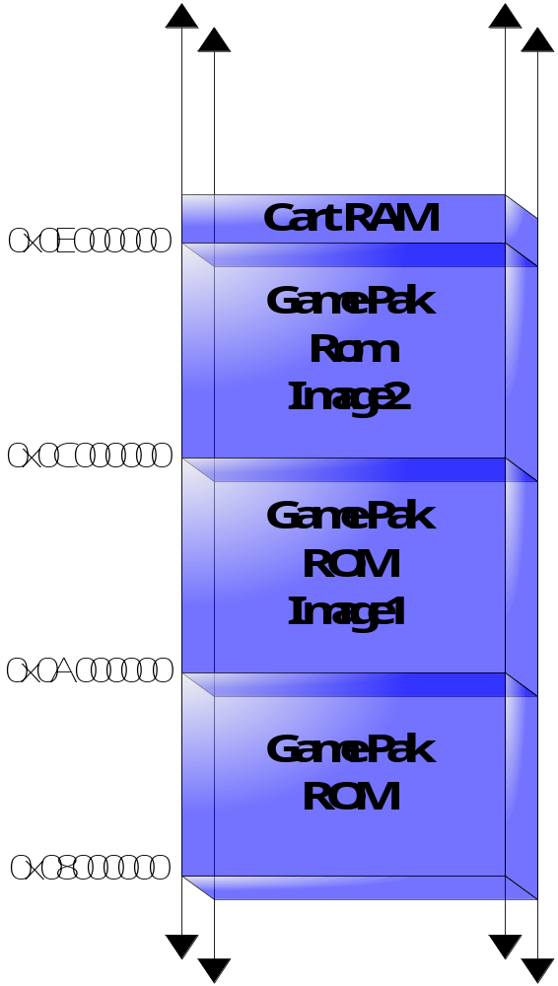
Address of Gameboy Advance

Slide 12

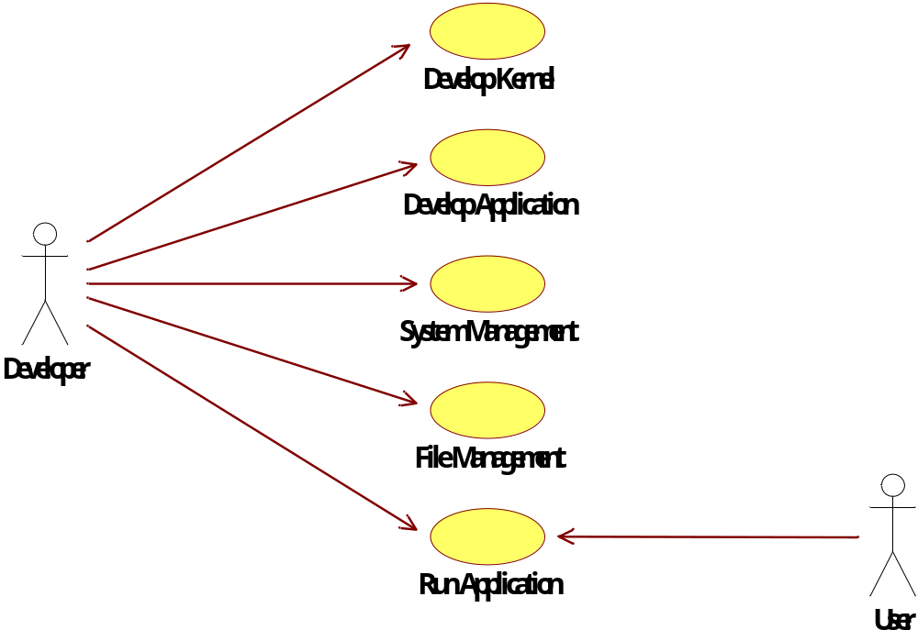
Use Case Diagram

Slide 13
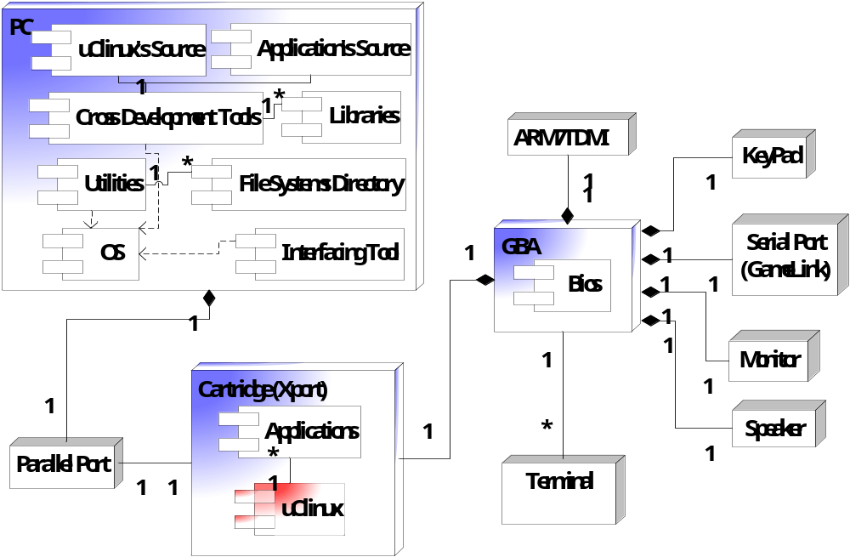
Component Diagram

Slide 14
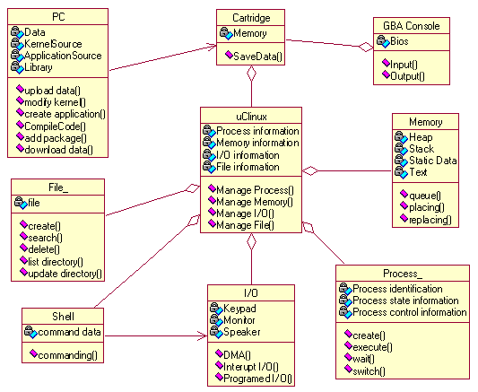
Class Diagram

Slide 15
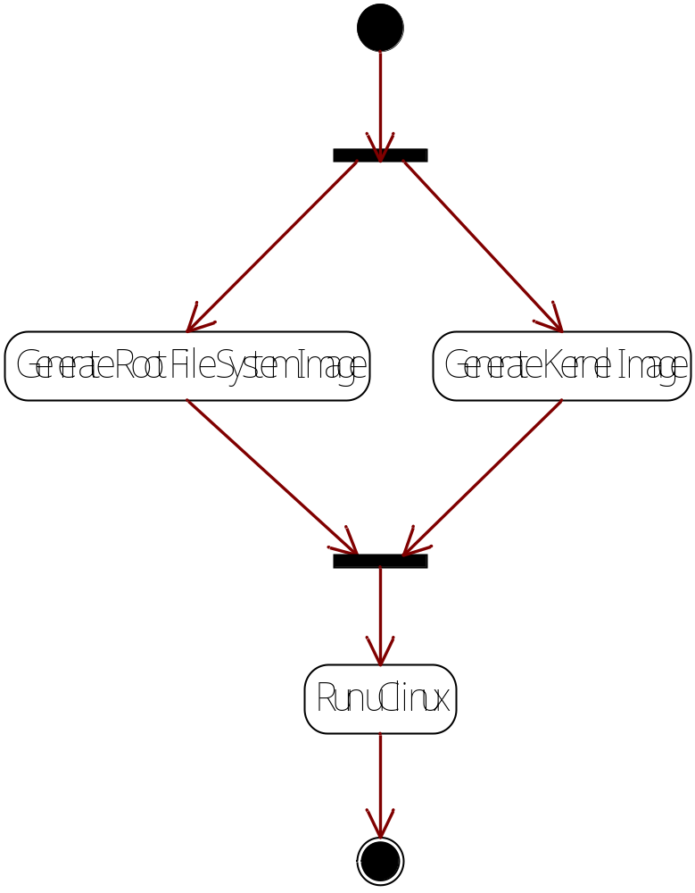
State Diagram

Slide 16
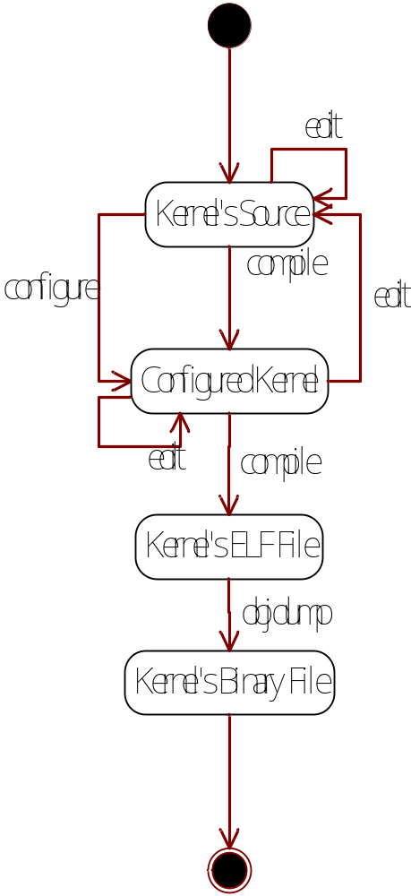
Create
Kernel Image

Slide 17
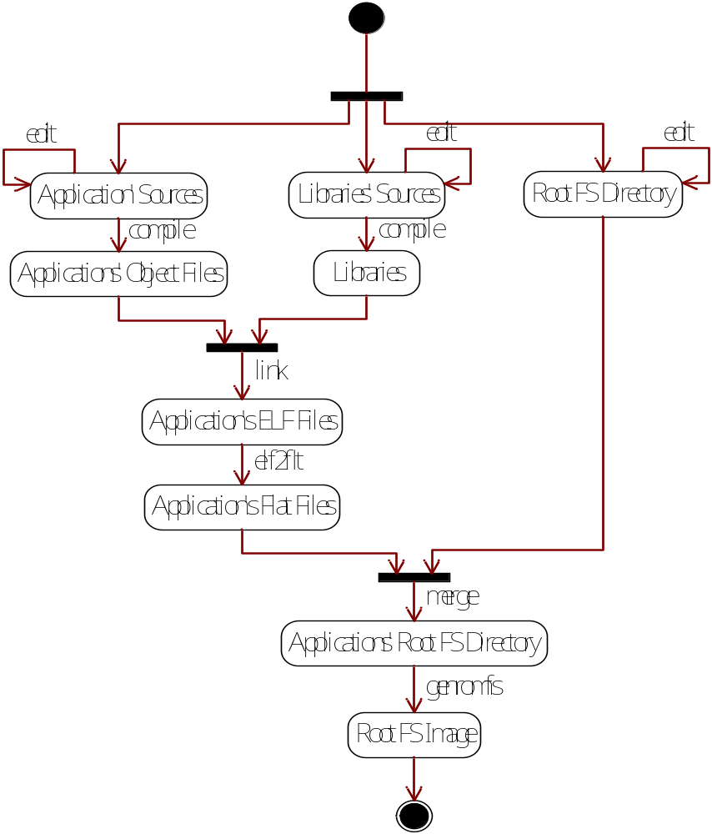
Create
Root
File System

Slide 18
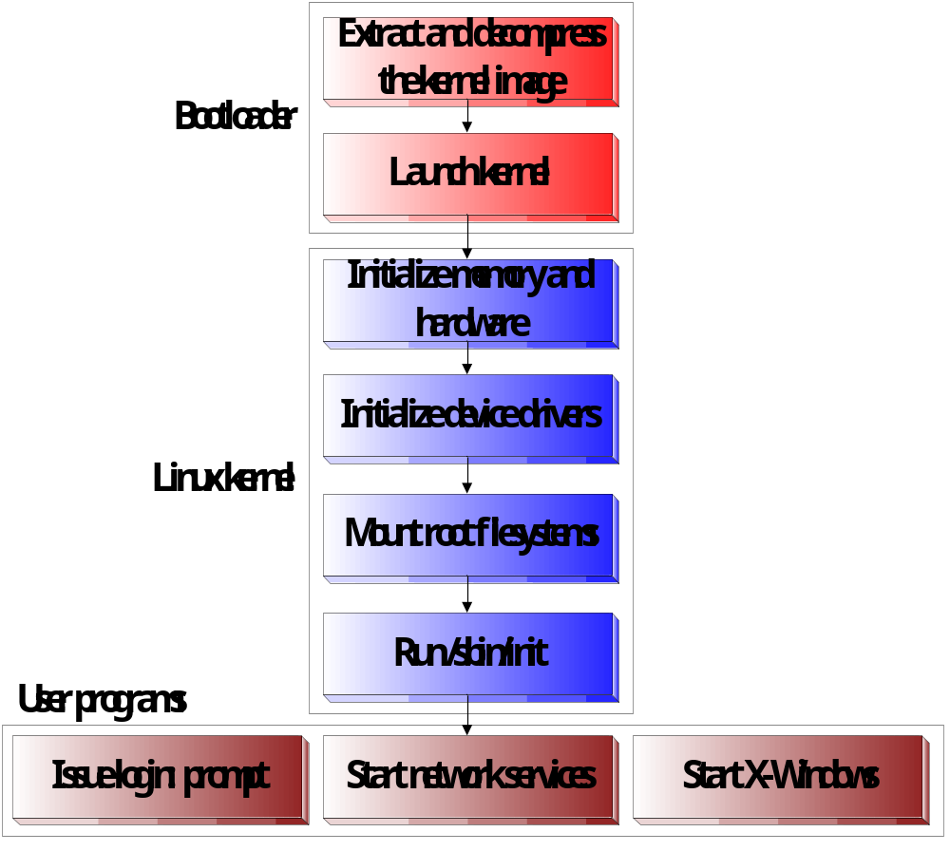
Start up uCinux

Slide 19
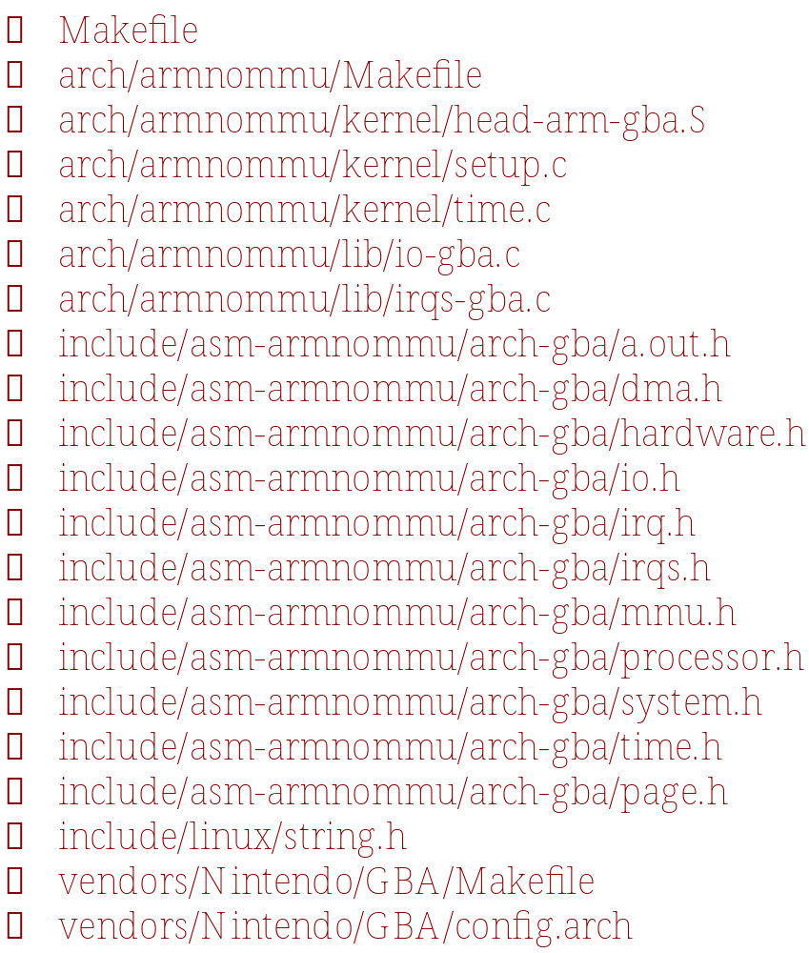
File Changed

Slide 20
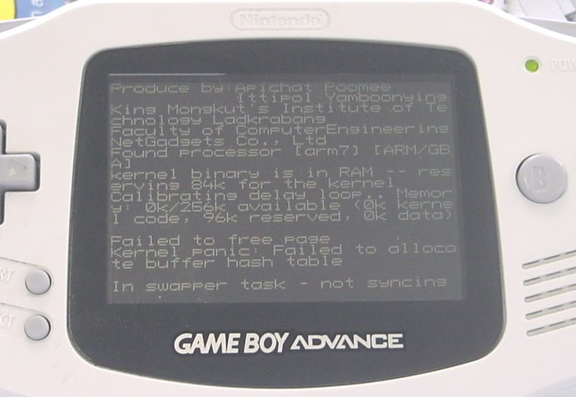
Boot Screen

Slide 21
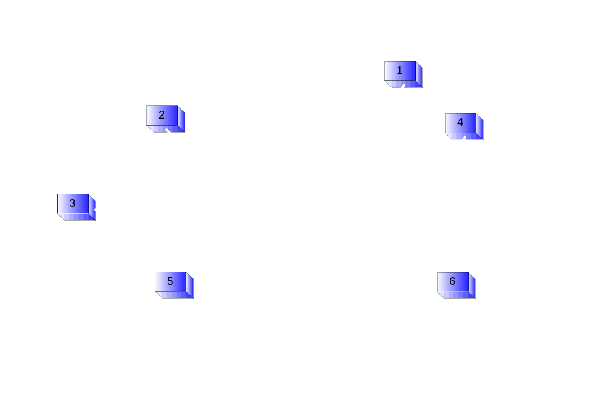
Memory Allocate

Slide 22
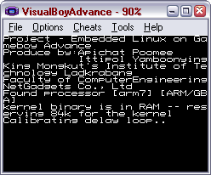
Problem
Emulator
2. Hardware
3. Time

Slide 23
PART II
Distribution Tools
Demo of Distribution Tools
eCos
Development Tools
Comparison eCos with uClinux
Demo Applications

Slide 24
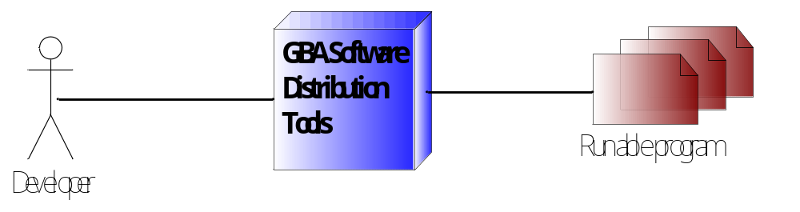
Distribution tools
เป็นเครื่องมือช่วยในการพัฒนาแอพพลิเคชันต่างๆ เพื่อทำงานบนเครื่อง เกมบอยแอดวานซ์
Distribution tools without OS
Distribution tools with OS

Slide 25
โครงสร้างของ Tools แรกมีดังนี้
- Compiler เป็น Directory ที่เก็บเครื่องมือคอมไพล์
เฉพาะของเครื่องเกมบอยแอดวานซ์
- Emulator จะเป็น Directory ที่ใช้เก็บเครื่องมือทำงานเสมือน
เครื่องเกมบอยแอดวานซ์
- Misc Tools จะเป็น Directory ที่ใช้เก็บเครื่องมือในการแปลง
ข้อมูลต่างๆ ให้อยู่ในรูปแบบที่เป็นประโยชน์ต่อการสร้าง
โปรแกรมรวมไปถึงเครื่องมือในการส่งข้อมูลเข้าสู่ตลับ
- MayNeedTool จะเป็น Directory ที่ใช้เก็บเครื่องมือซึ่งบางเครื่องมือ
ข้างต้นมีความต้องการก่อนจึงจะสามารถใช้งานได้
เช่น Cygwin, DirectX, etc.
- 1st_Document.pdf เป็นเอกสารบอกถึงวิธีการใช้งานทุกๆ เครื่องมือภายใน CD-ROM
Distribution tools without OS
Development without operating system

Slide 26
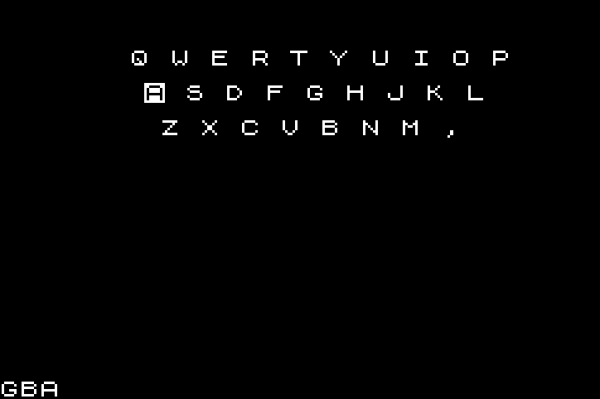
Demo Application using 1st Distribution

Slide 27
Distribution tools with OS
Development with operating system
โครงสร้างของ CD-ROM แผ่นที่สองมีดังนี้
- Compiler จะเป็นที่เก็บเครื่องมือ Cross-Compiler
- eCos จะเป็นที่เก็บ Source Code
ของระบบปฏิบัติการ eCos
- uClinux จะเป็นที่เก็บ Source Code
ของระบบปฏิบัติการ uClinux
- Xport จะเป็น Directory ที่เก็บโปรแกรมที่มากับ
อุปกรณ์ Xport
- 2nd_Document.pdf เป็นเอกสารบอกถึงวิธีการคอมไพล์ระบบปฏิบัติการทั้งสอง

Slide 28
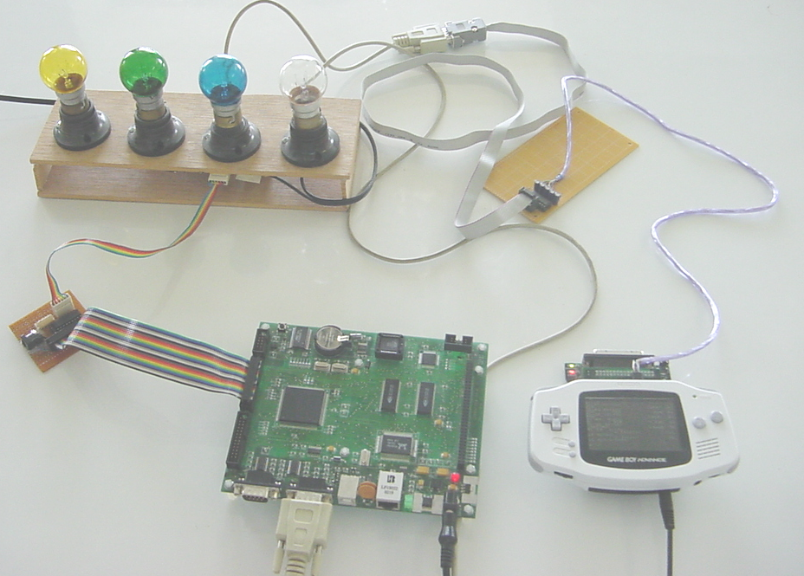
Demo Application using 2nd Distribution

Slide 29
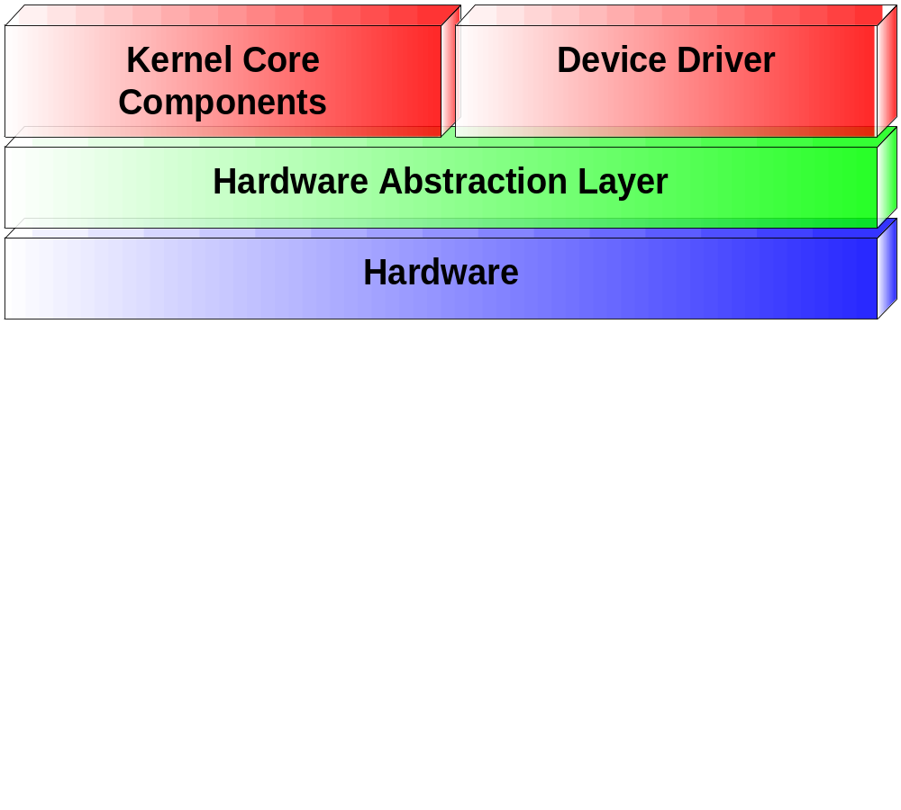
What’s eCos?
eCos : embedded Configurable operating system
Real-time
Highly configurable
Minimum footprint: about 50 KB
Supports POSIX and uItron API’s

Slide 30
Platform & Device support
ARM, PowerPC, MIPS, Intel IA32, SH3/SH4
Gameboy Advance
Serial
USB slave
Flash Memory
PCMCIA
Ethernet, IPv4, SNMP
Small tcp/ip stack

Slide 31
Development tools
GNU toolchain
Xport Software
gdb/ddd

Slide 32
Comparison eCos with uClinux
uClinux better than eCos
Device support
Networking
File system support
Tools
Development community
eCos better than uClinux
Footprint
Real-time behavior
XIP support
Configurable
Easier to port

Slide 33
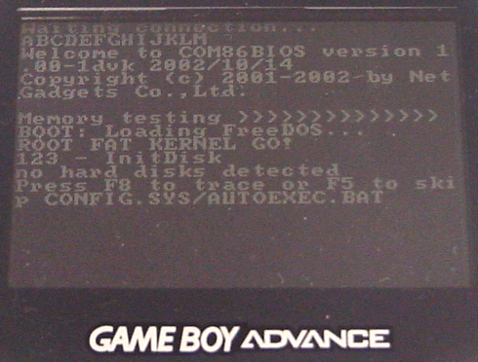
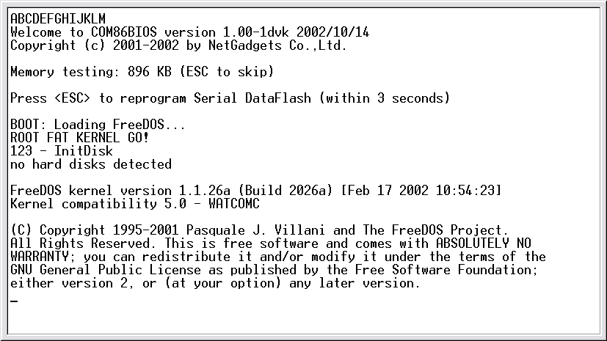
Demo Application on eCos

Slide 34
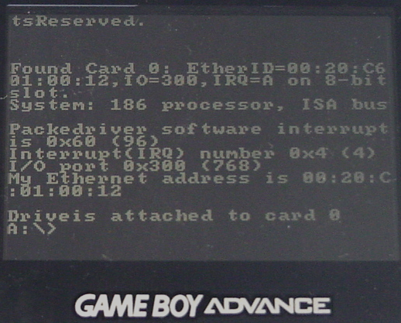
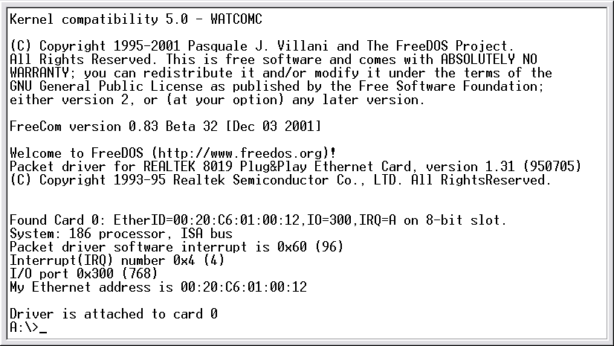
Demo Application on eCos

Slide 35
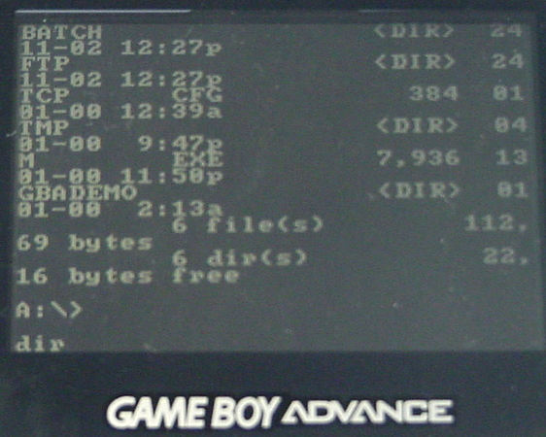
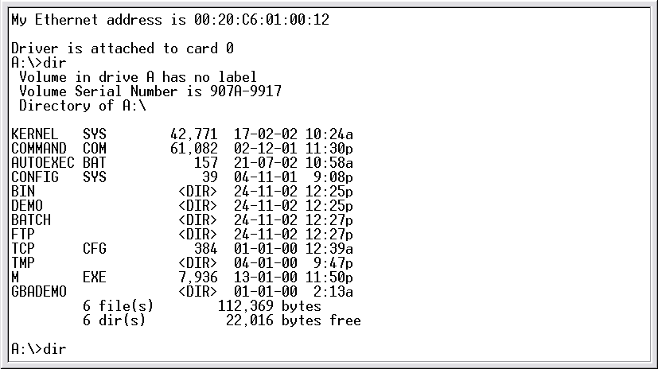
Demo Application on eCos

Slide 36
Conclusion
uCLinux
สามารถทำพัฒนาจนสำเร็จได้
ขนาดเม็มโมรีอาจไม่เพียงพอต่อแอพพลิเคชัน
eCos
ขนาดเล็ก
พอร์ตได้ง่ายกว่า
Real time
ปรับแต่งได้

